Slide 1
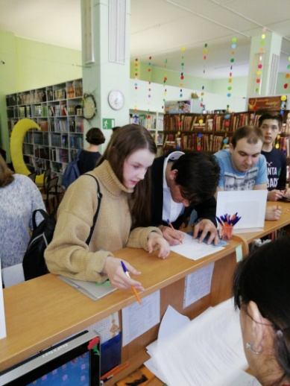
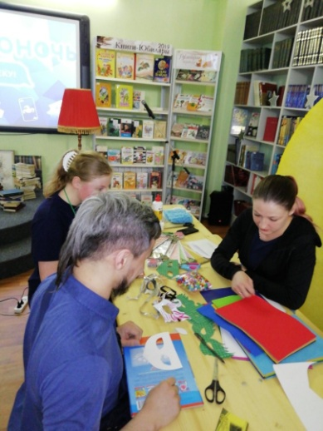
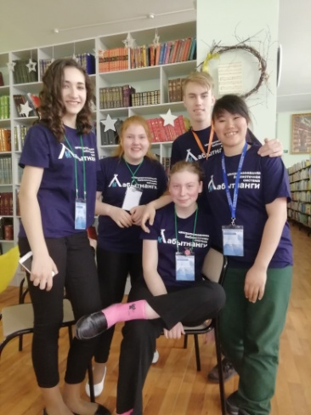
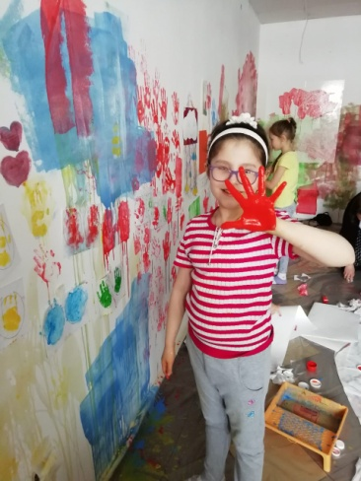
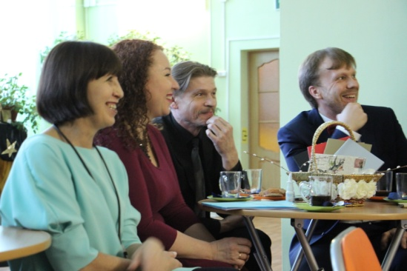
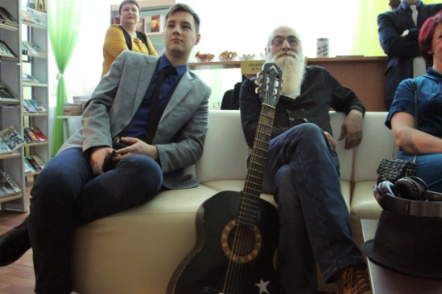
Синергия. Новый формат библиотечного пространства
Формирование городского типа социализации жителей города путем создания мультифункциональных коммуникативных и надпрофильных площадок по принципу «третьего места» на примере библиотеки

Slide 2
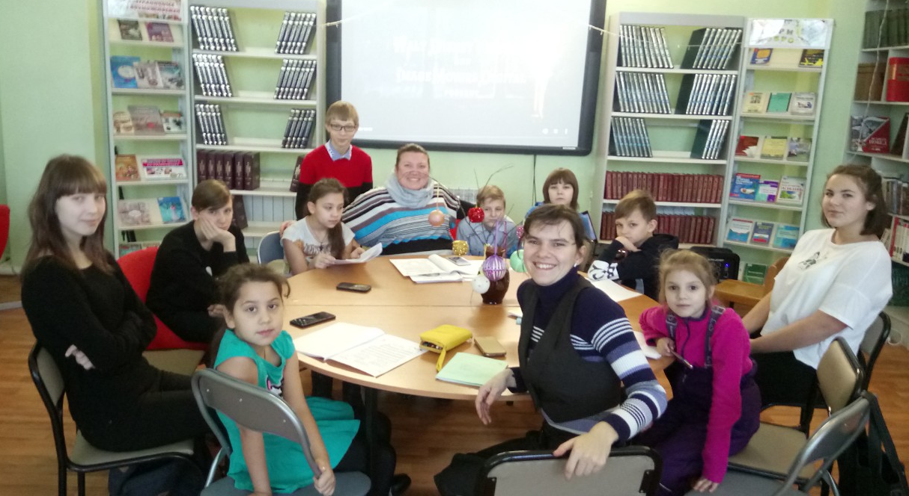
Работа творческой студии “Уж как шла коляда” (декабрь 2018-январь 2019)
Проведено 6 мероприятий.
В проекте приняло участие 102 человека

Slide 3
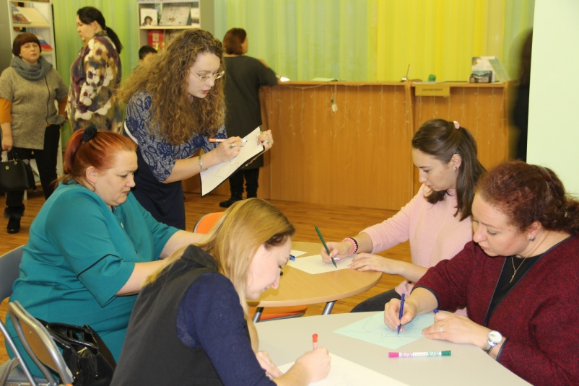
Выставка картин Ольги Дзюбы (январь 2019)
Более сотни посетителей

Slide 4
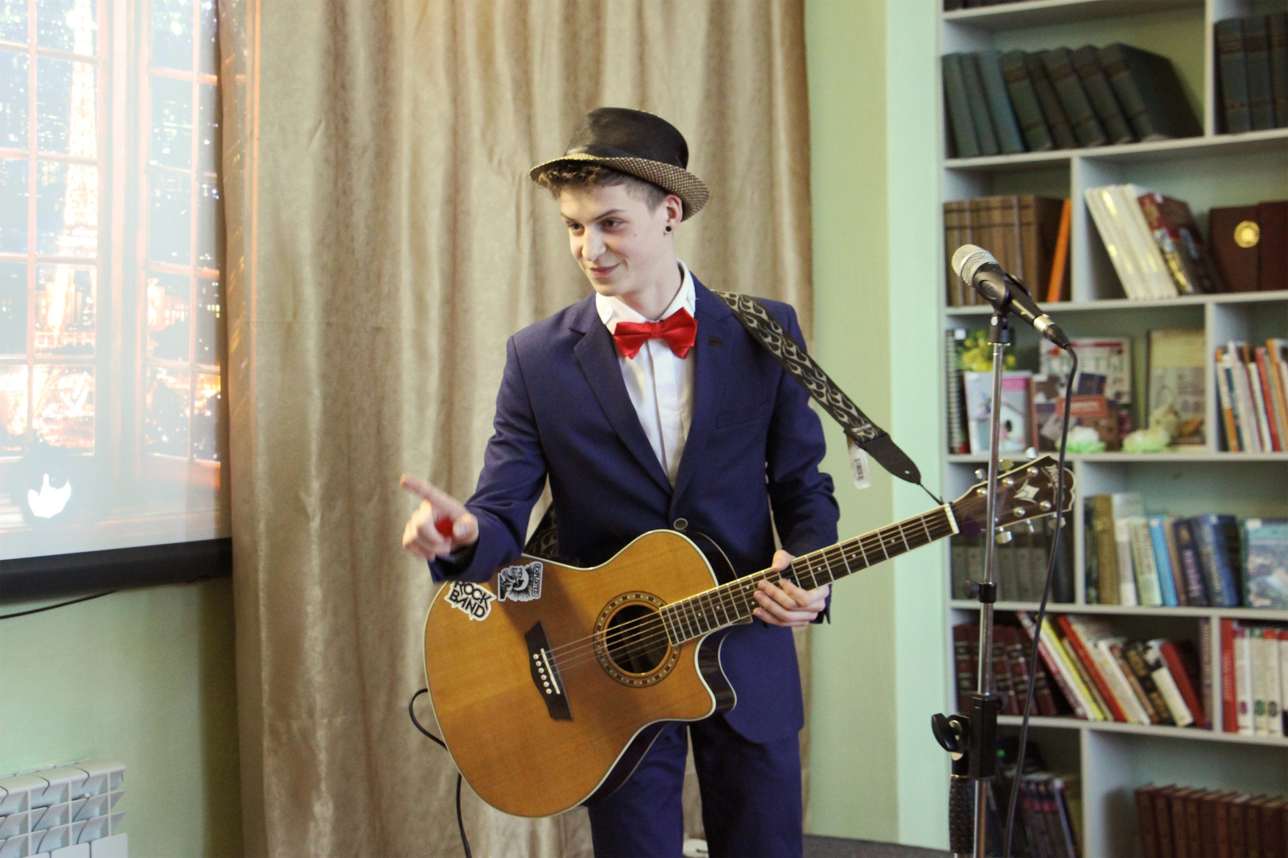
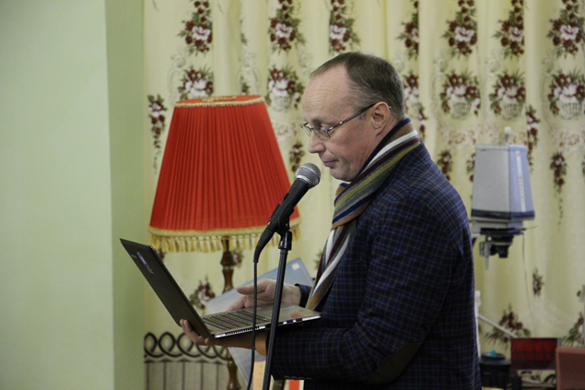
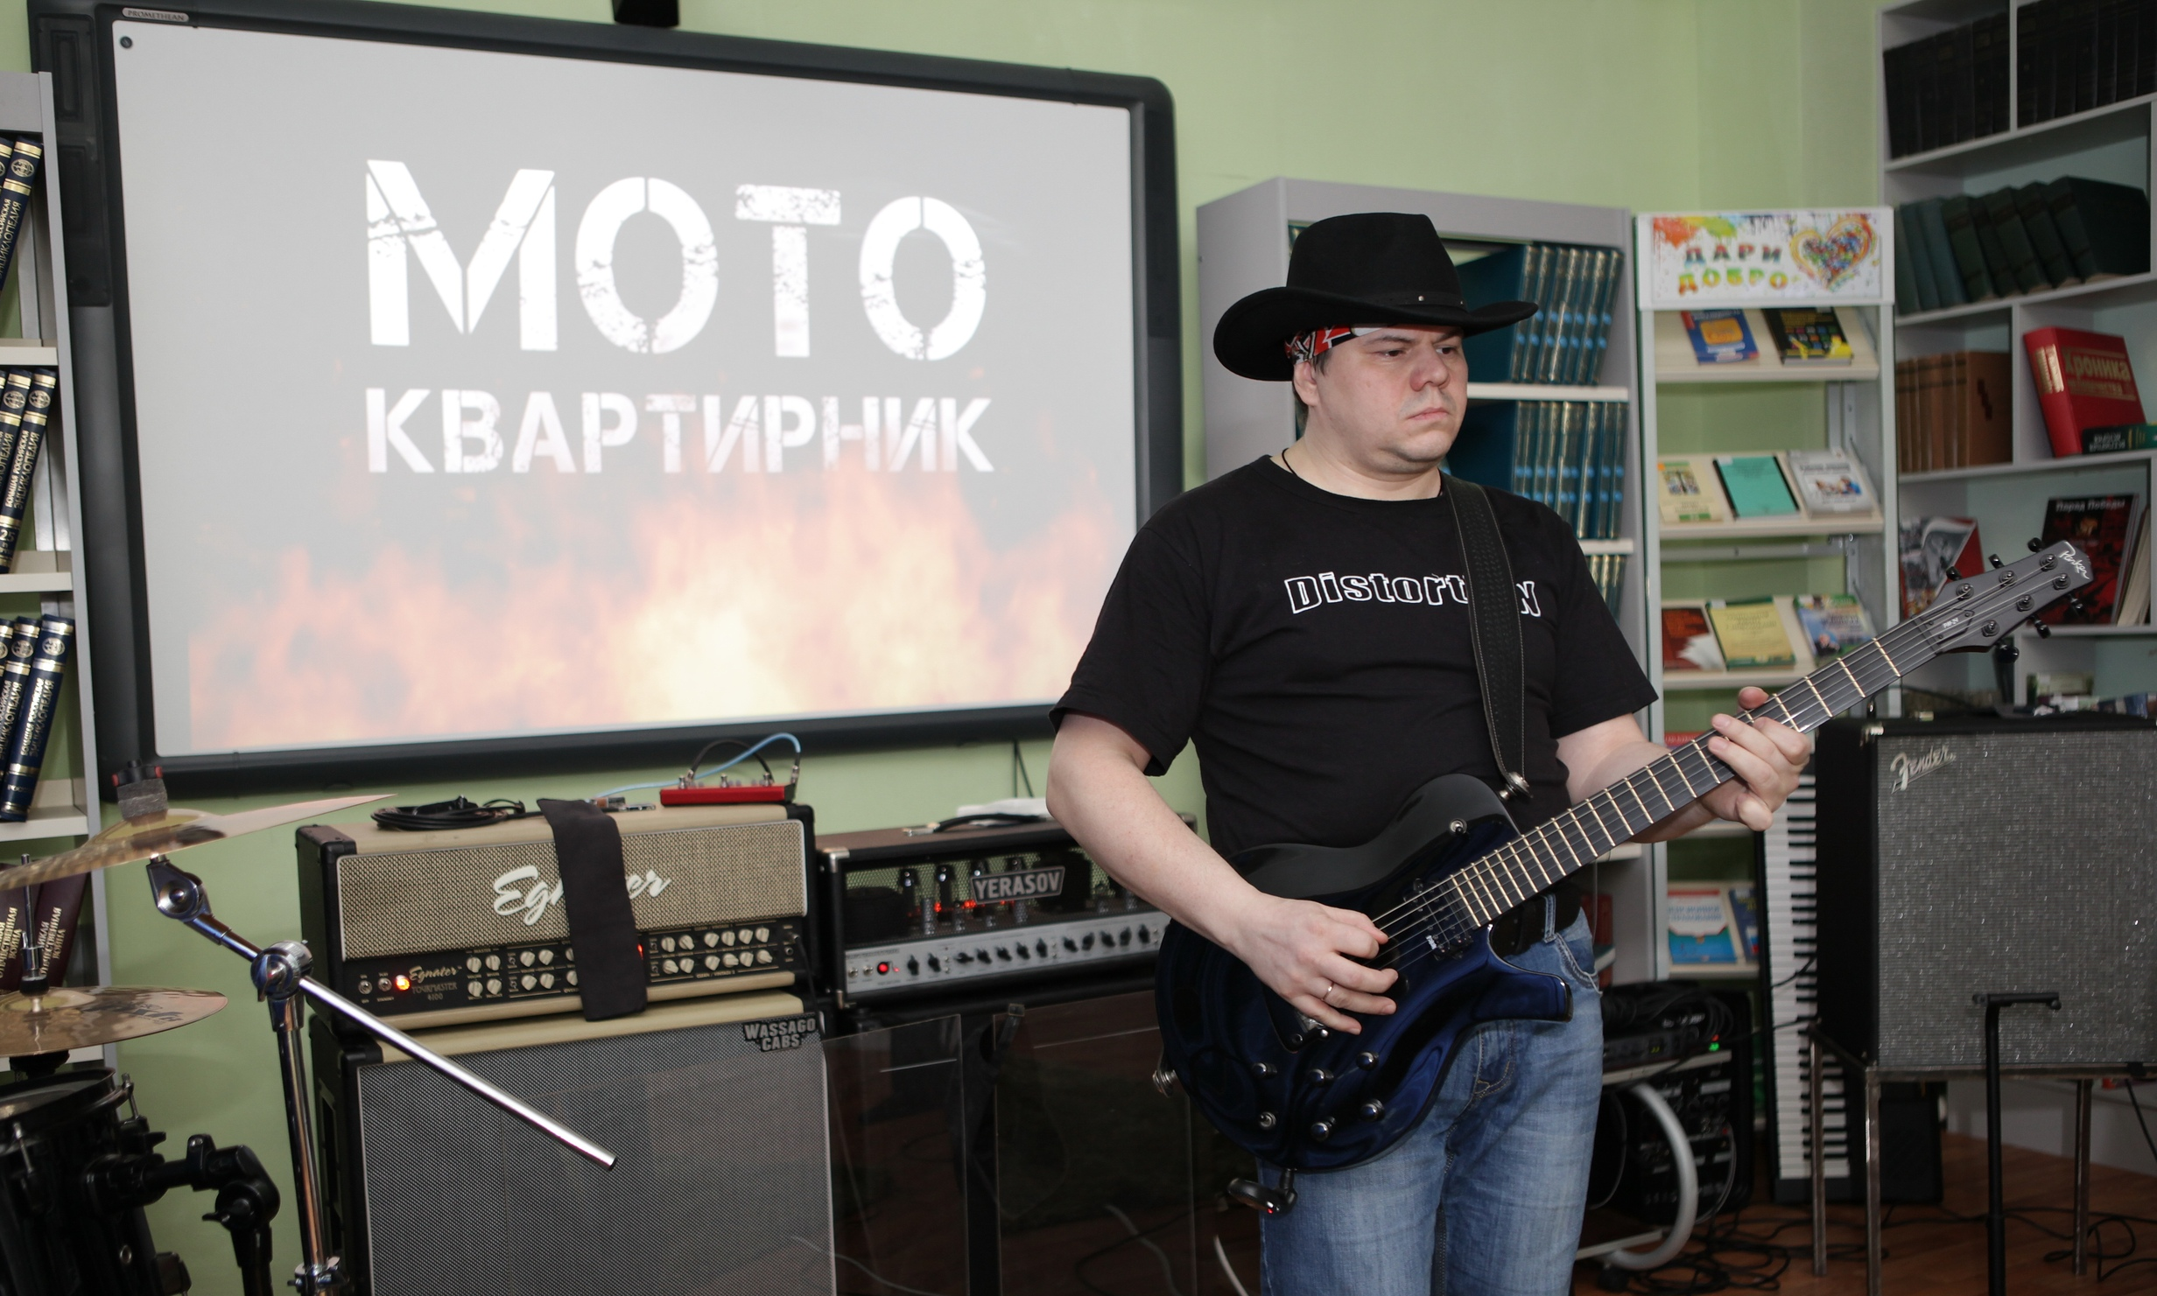
Цикл мероприятий «Квартирников КУЛЬТ!» (январь – апрель 2019)
Проведено 4 мероприятия общею численностью 190 человек

Slide 5
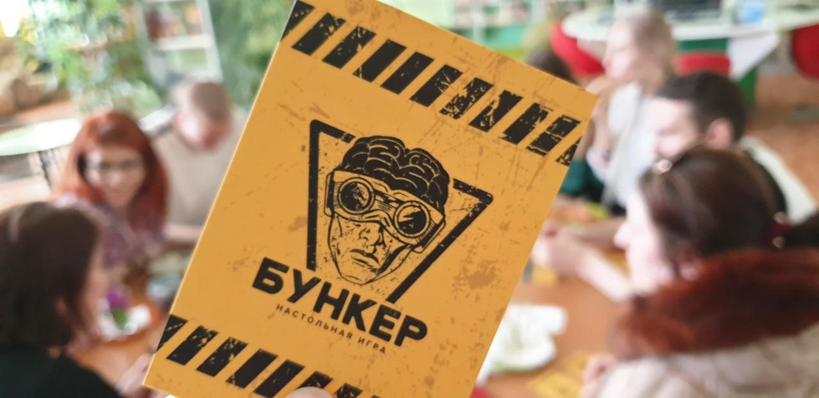
Ведется работа по созданию интеллектуальных игровых клубов

Slide 6
Сотрудничество с городскими общественными организациями

Slide 7
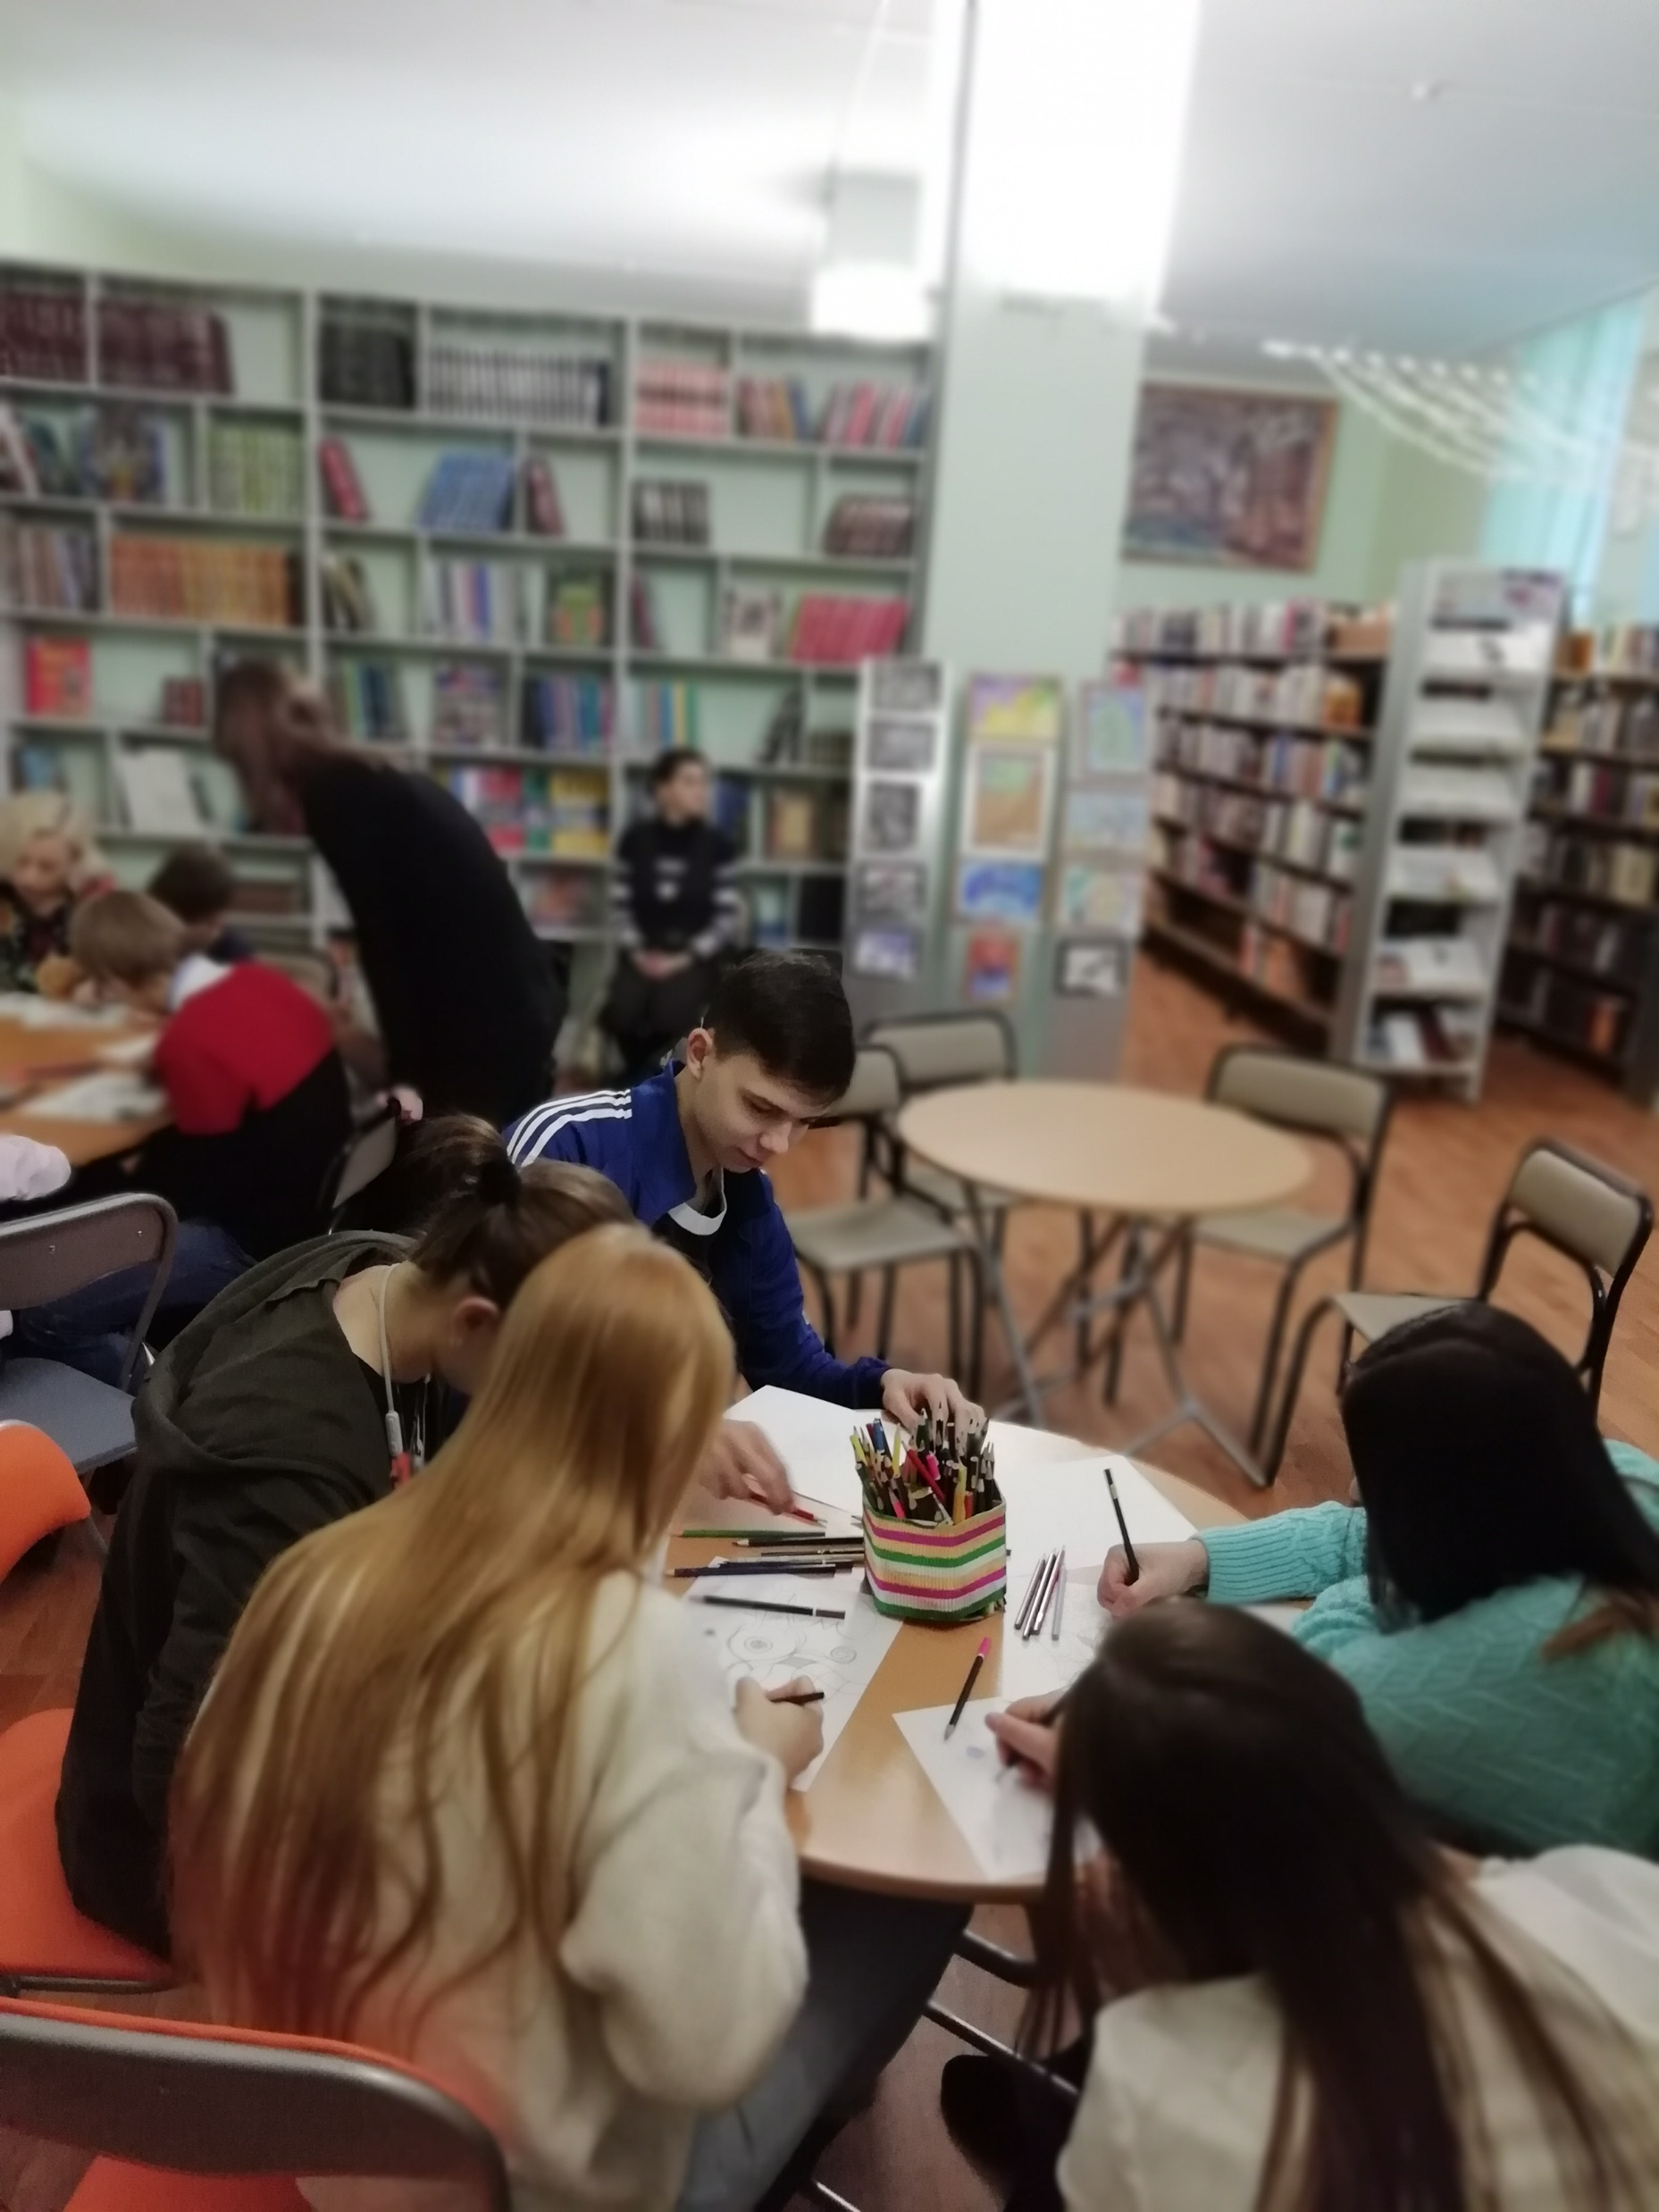
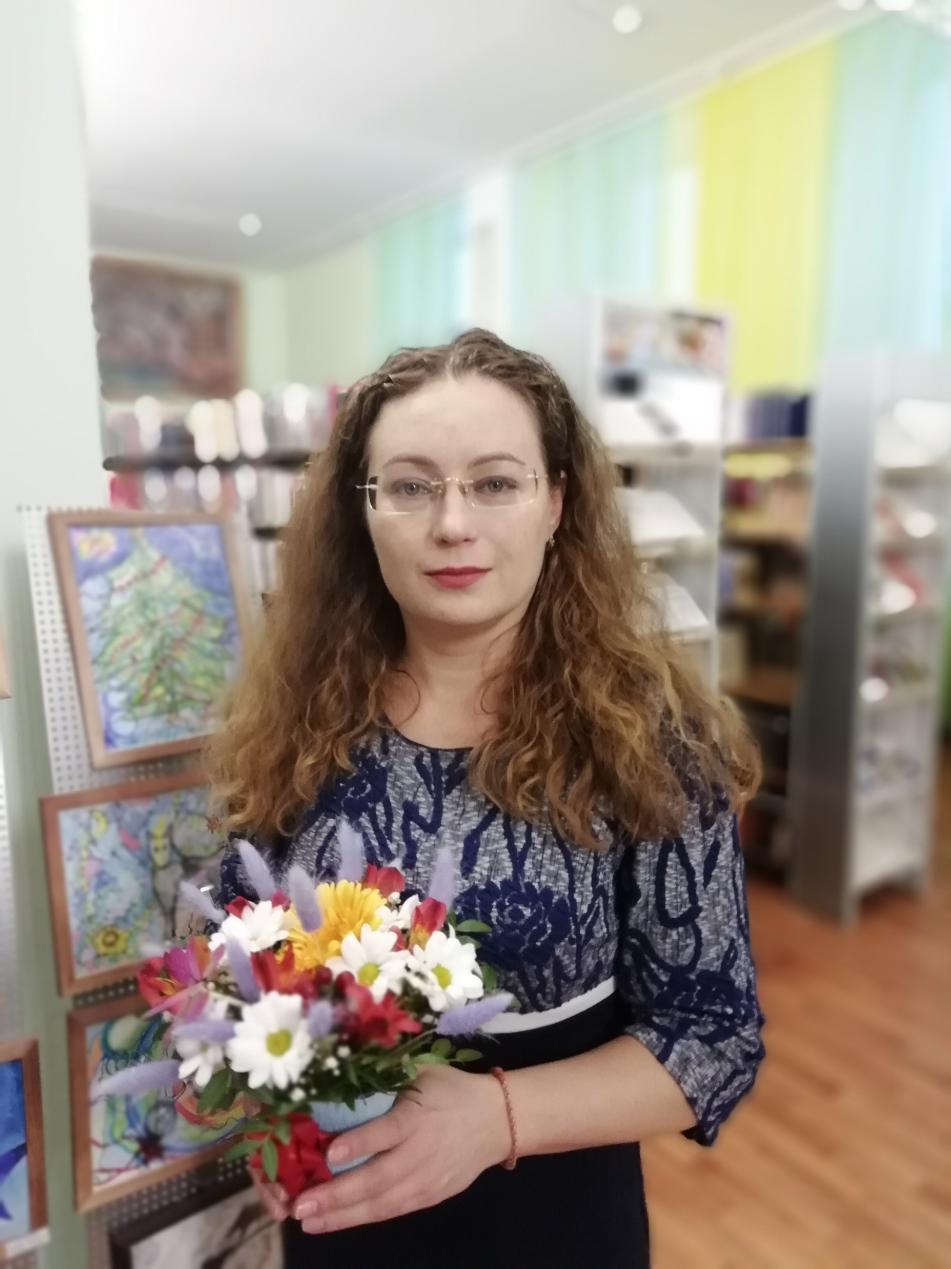
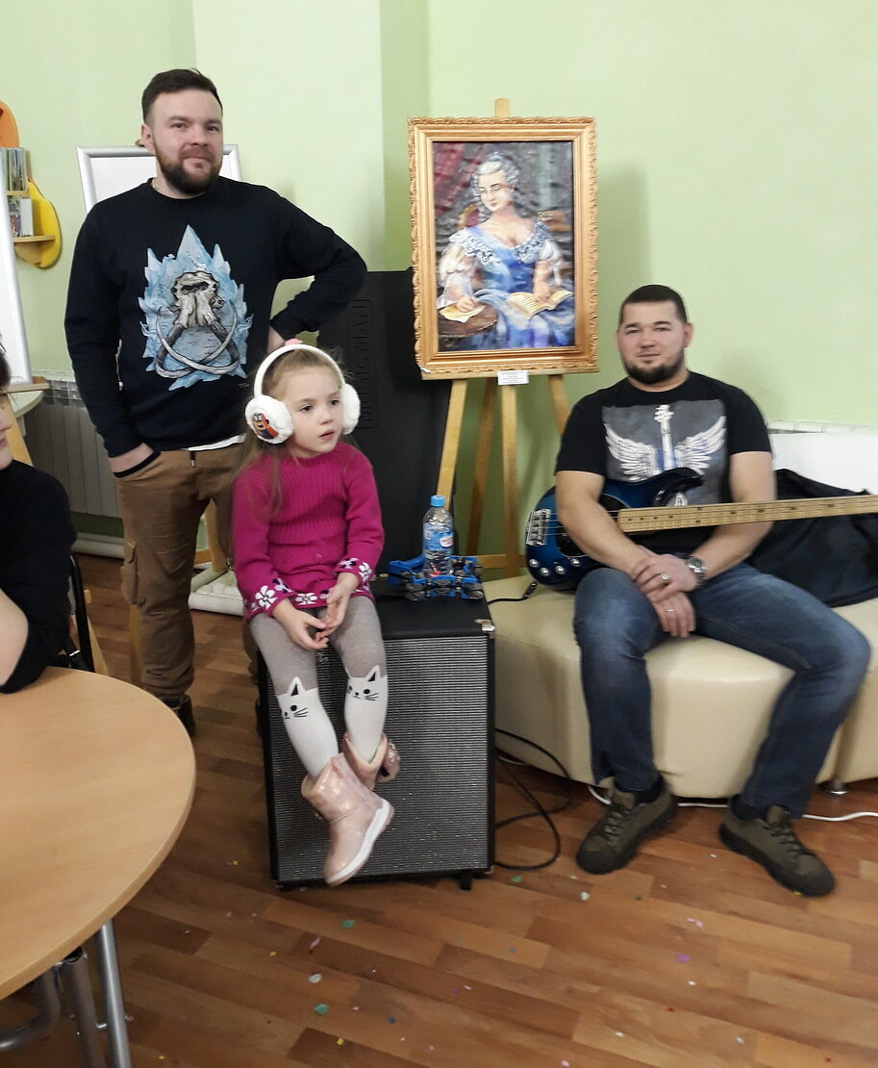
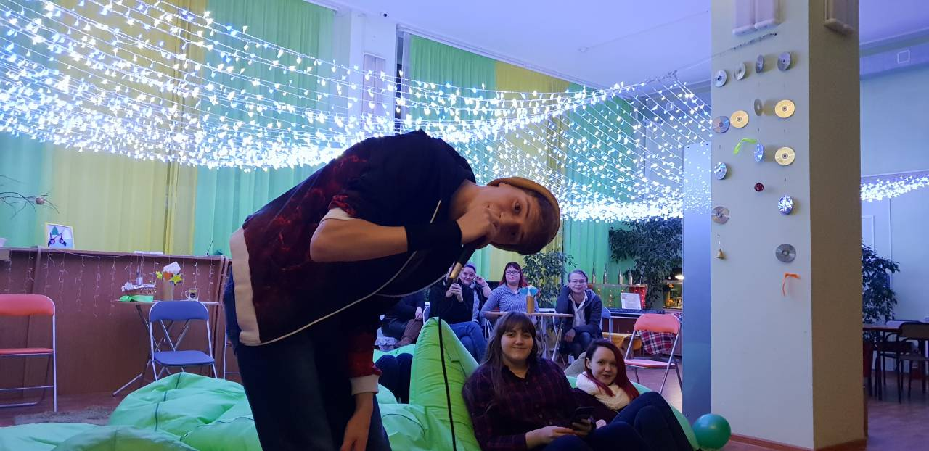
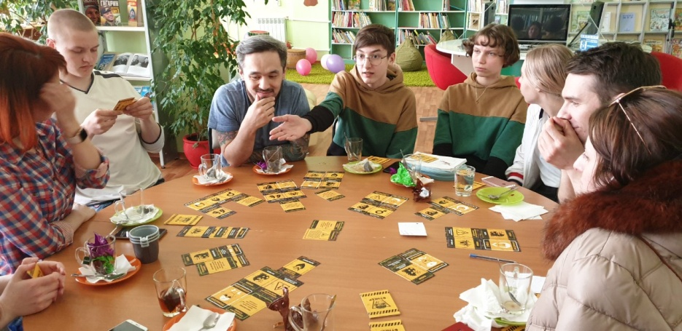
Создание мультифункциональных коммуникативных и надпрофильных площадок на базе библиотек - это прежде всего создание условий для привлечения различных категорий граждан, к организованному и интересному досугу

